Slide 1
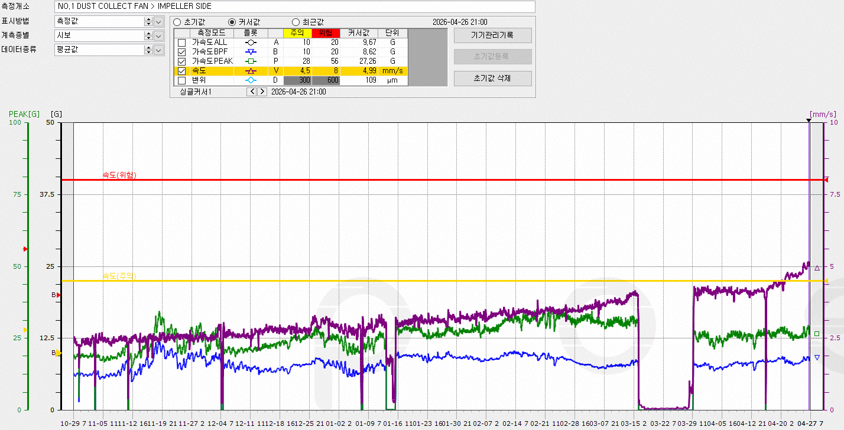
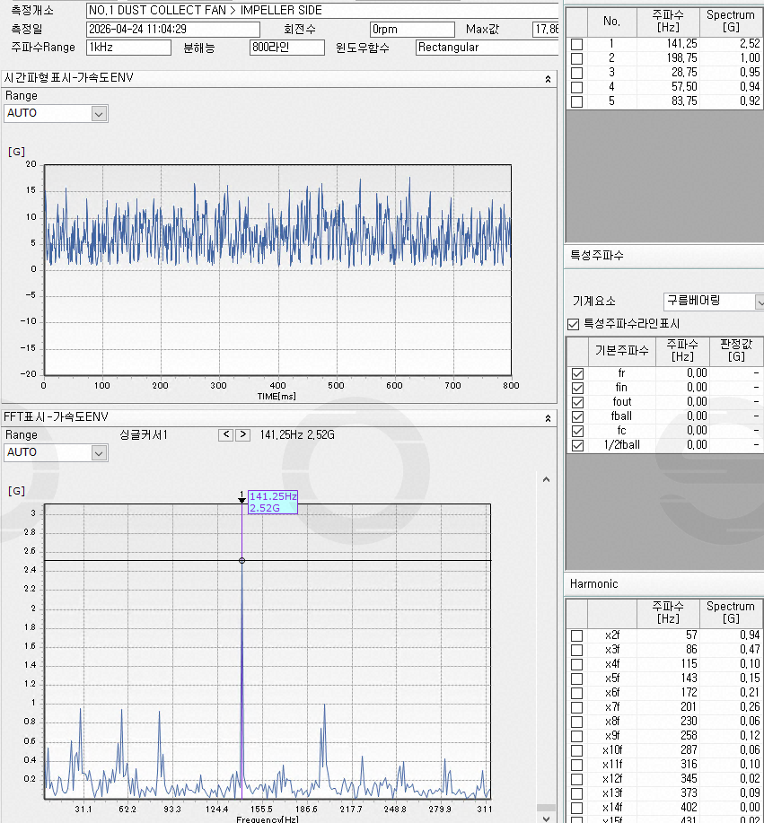
[1냉연] CMS Data 모니터링 및 진단결과
공장 | 1냉연 | 정비섹션 | 정비섹션 |  | 냉연정비1 |  | 작성일시 | ‘26.4.27 | 작성자 |  | 설비관제 최상준
설비명 | 1CAL_NO.1 DUST COLLECT FAN IMPELLER SIDE | 센서번호 |  |  |  |  | CMS 메이커 | 우진 | 센서번호 |  | 191
사양 | 회전수 | 1750 RPM |  | 베어링 |  | 6315 | 알람(주의/위험) | 속도(mm/s) | 4.5 / 8 | 가속도(g) |  | 10 / 20
현상 | . CMS 가속도 Alarm 발생으로 경향관리 확인 시 속도 주의 Alarm 발생 中 (속도:4.9mm/s , 가속도 8.6g)
진단결과 | . Bearing 내륜 결함에 의한 충격이 Bearing 전체로 확대되어 물리적 손상 추정
경향관리 | 정밀진단(주파수 분석 등)
속도 : 속도 주의 Alarm 발생 中 (속도:4.9mm/s , 가속도 8.6g)
주파수 분석 : Bearing 내륜 주파수 2.1g 검출
☞ Sensor 점검 및 Bearing 점검/교체 필요
내륜 결함 주파수 141.5Hz

